Slide 1
스프링 부트 3
백엔드 개발자 되기 (2판)
JPA+OAuth2+JWT+AWS와 배우는 스프링 부트 3
Java 백엔드 입문자를 위한 풀 패키지

Slide 2
07 블로그 화면 구성하기

Slide 3
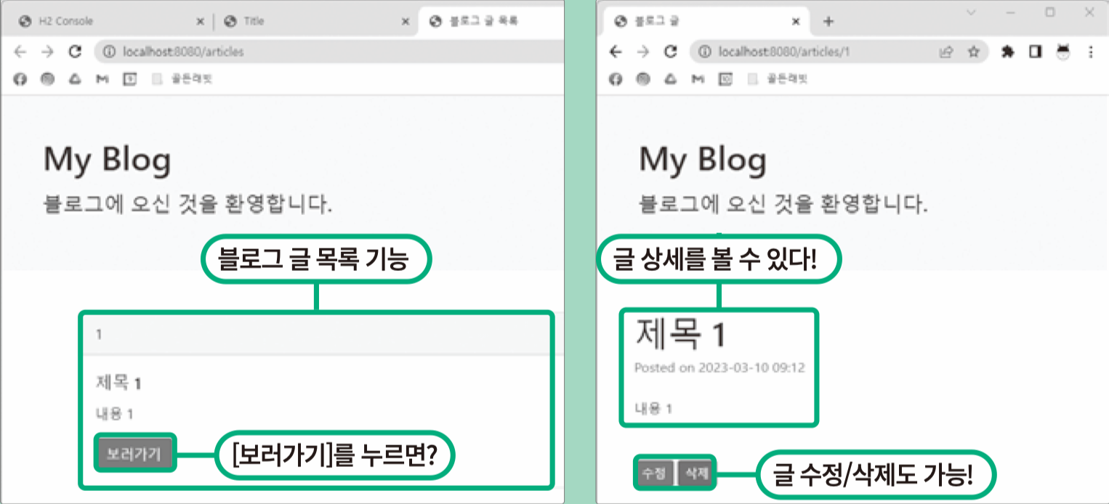
완성 화면 미리보기

Slide 4
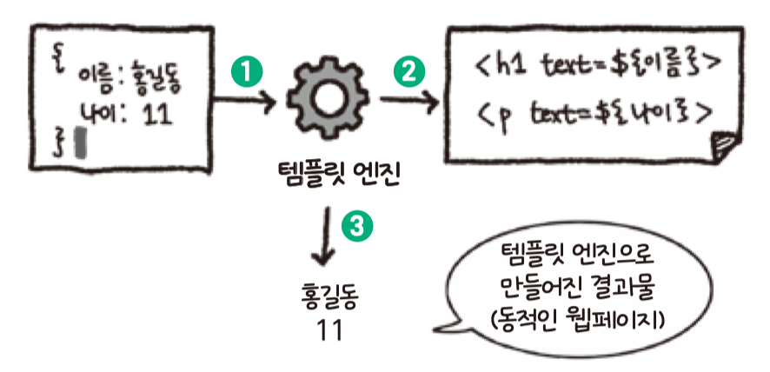
7.1 사전 지식 : 타임리프(ThymeLeaf)
타임리프는 템플릿 엔진
스프링 서버의 데이터를 화면에 뿌려줄 수 있게 함

Slide 5
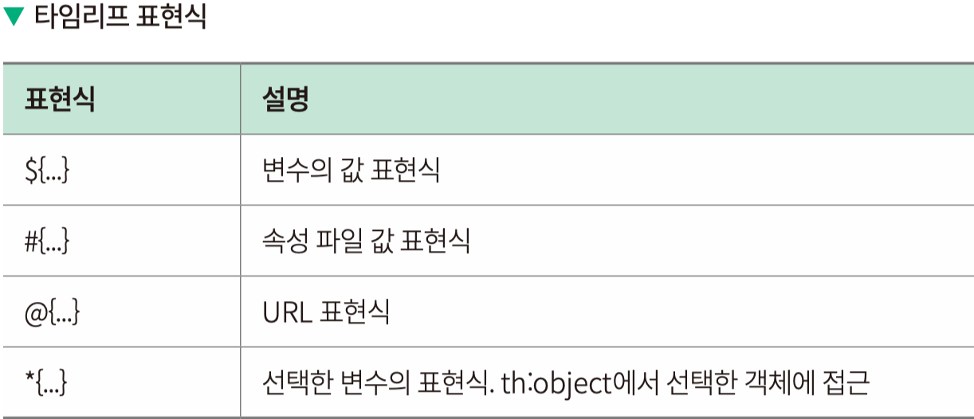
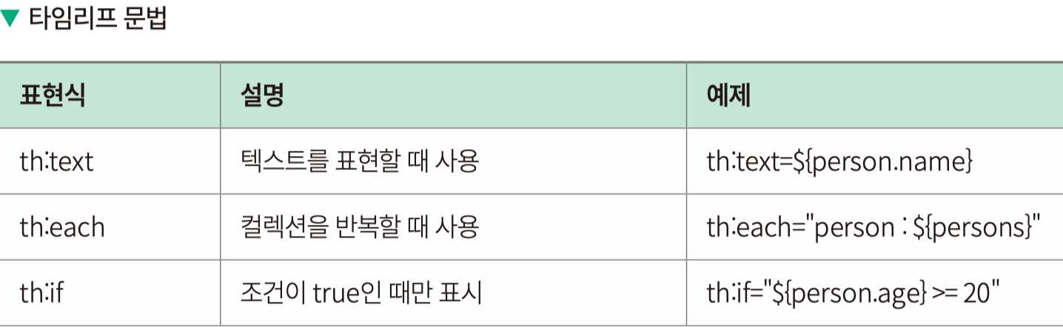
7.1 사전 지식 : 타임리프(ThymeLeaf)(cont.)
타임리프 표현식과 문법

Slide 6
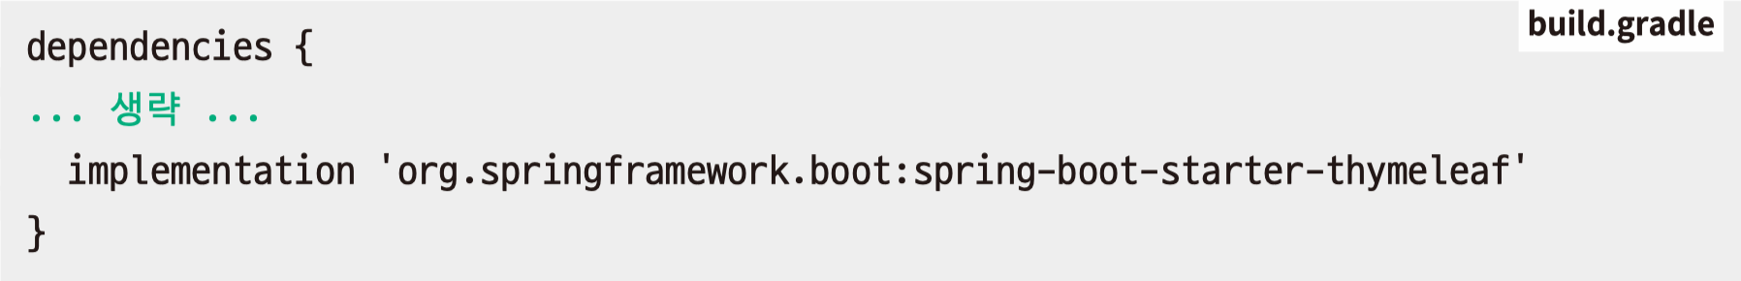
7.1 사전 지식 : 타임리프(ThymeLeaf)(cont.)
build.gradle에 의존성 추가해야 사용할 수 있음
  추가 후 반드시 Reload하여 반영

Slide 7
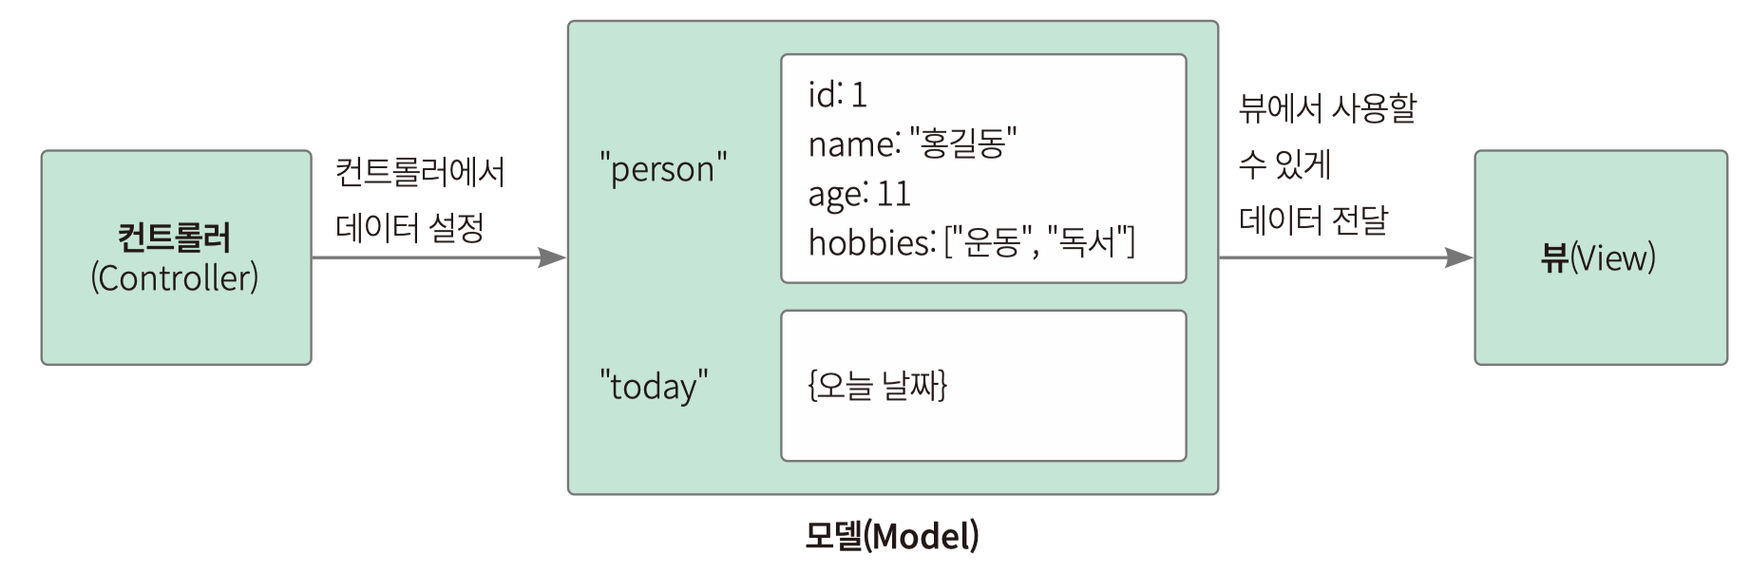
7.1 사전 지식 : 타임리프(ThymeLeaf)(cont.)
ExampleController.java
  171쪽 참고
  Person 모델에 데이터를 담아 example.html에 보내는 과정

Slide 8
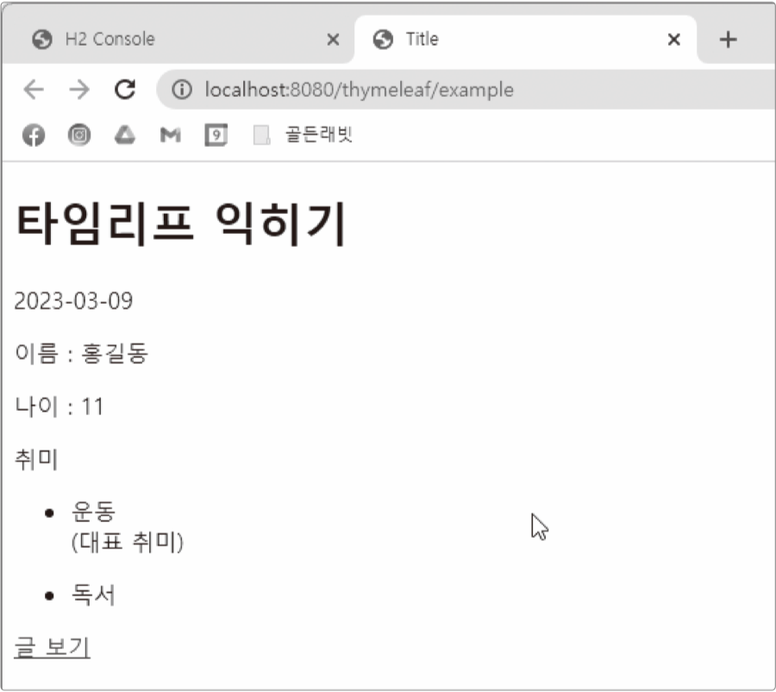
7.1 사전 지식 : 타임리프(ThymeLeaf)(cont.)
example.html
  172쪽 참고

Slide 9
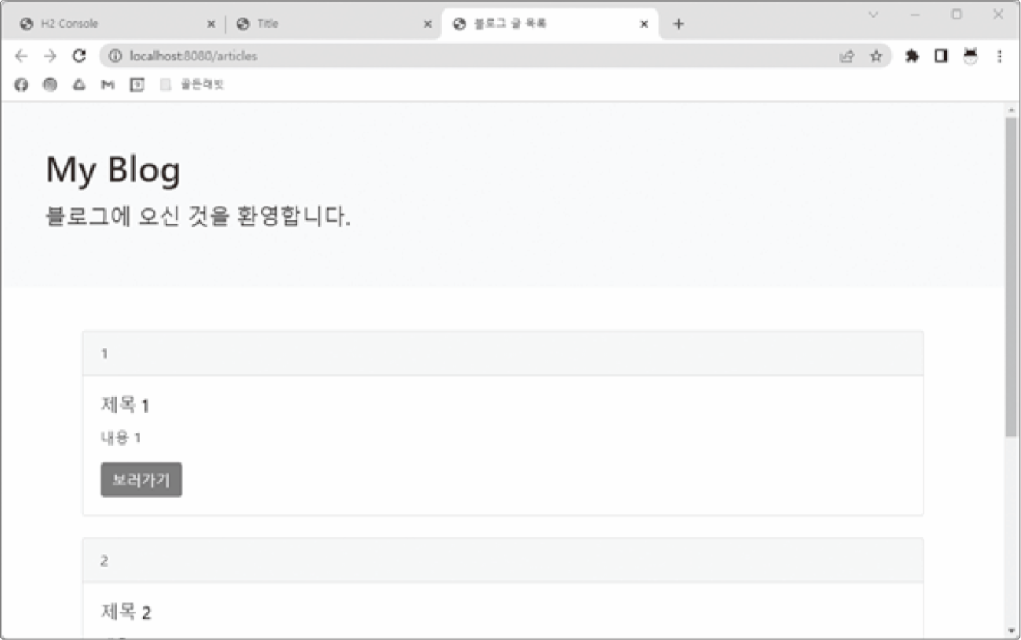
7.2 블로그 글 목록 뷰 구현하기
실습 과정
  174쪽 참고
  ArticleListViewResponse.java
  BlogViewController.java
  articleList.html

Slide 10
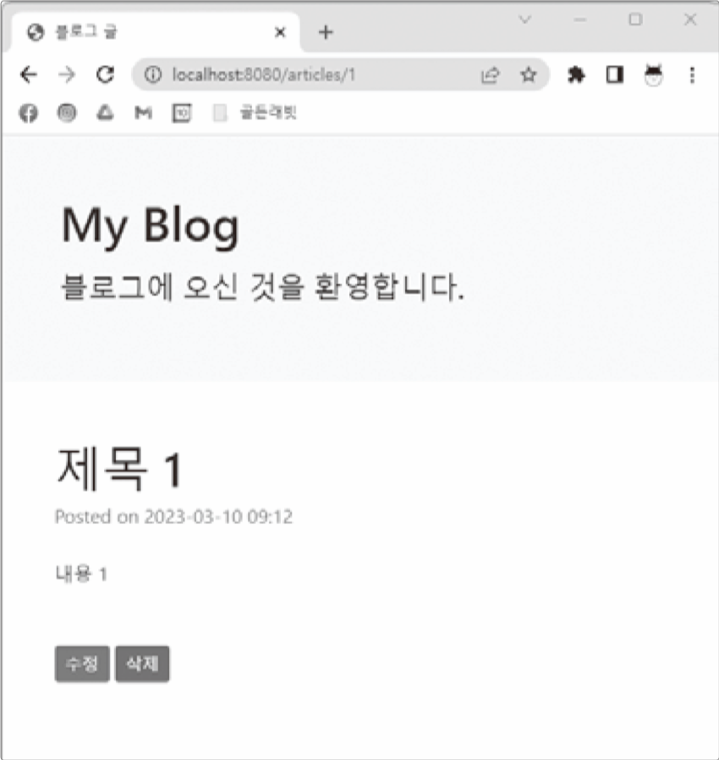
7.3 블로그 글 뷰 구현하기
실습 과정
  177쪽 참고
  Article.java
  data.sql
  SpringBootDeveloperApplication.java
  ArticleViewResponse.java
  BlogViewController.java
  article.html
  articleList.html

Slide 11
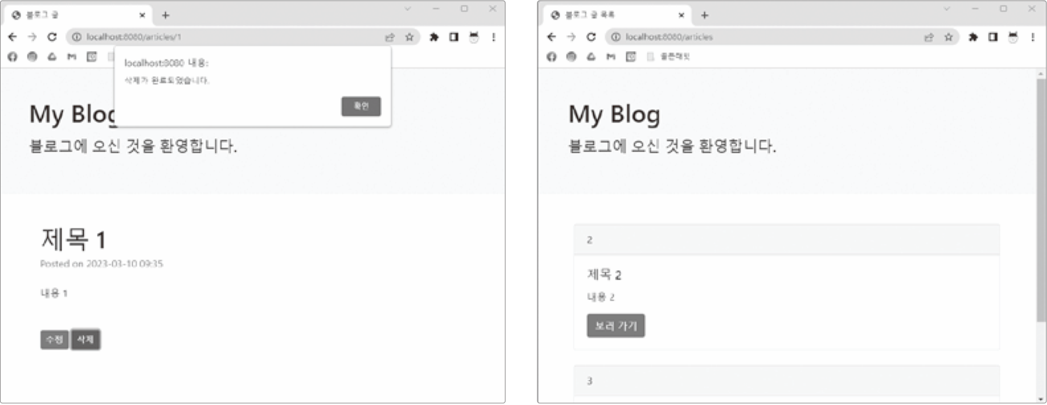
7.4 삭제 기능 추가하기
실습 과정
  182쪽 참고
  article.js
  article.html

Slide 12
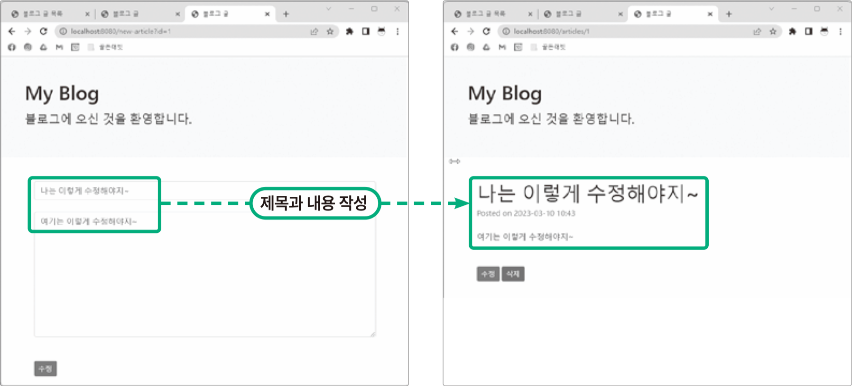
7.5 수정/생성 기능 추가하기
실습 과정
  185쪽 참고
  BlogViewController.java
  newArticle.html
  article.js
  article.html

Slide 13
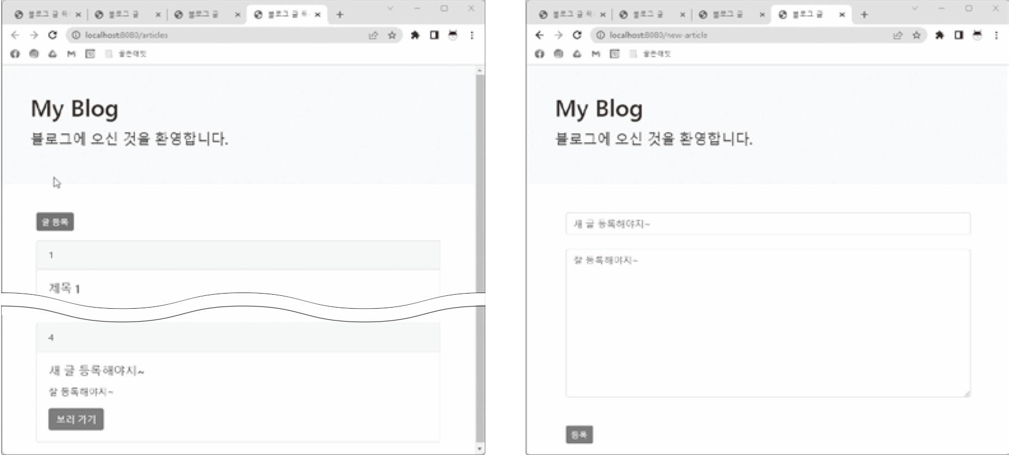
7.6 생성 기능 마무리하기
실습 과정
  191쪽 참고
  article.js
  articleList.html

